Slide 1
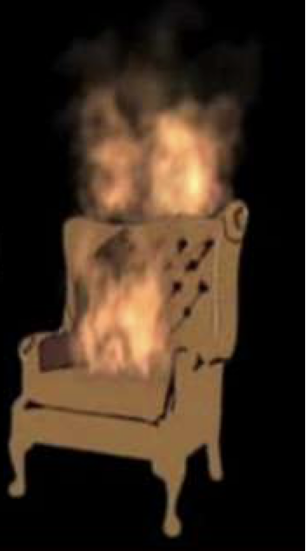
Curso Monográfico de Filosofía Moral
Ivar Rodríguez Hannikainen
ivar@ugr.es
Introducción a la ética experimental

Slide 2



Slide 3
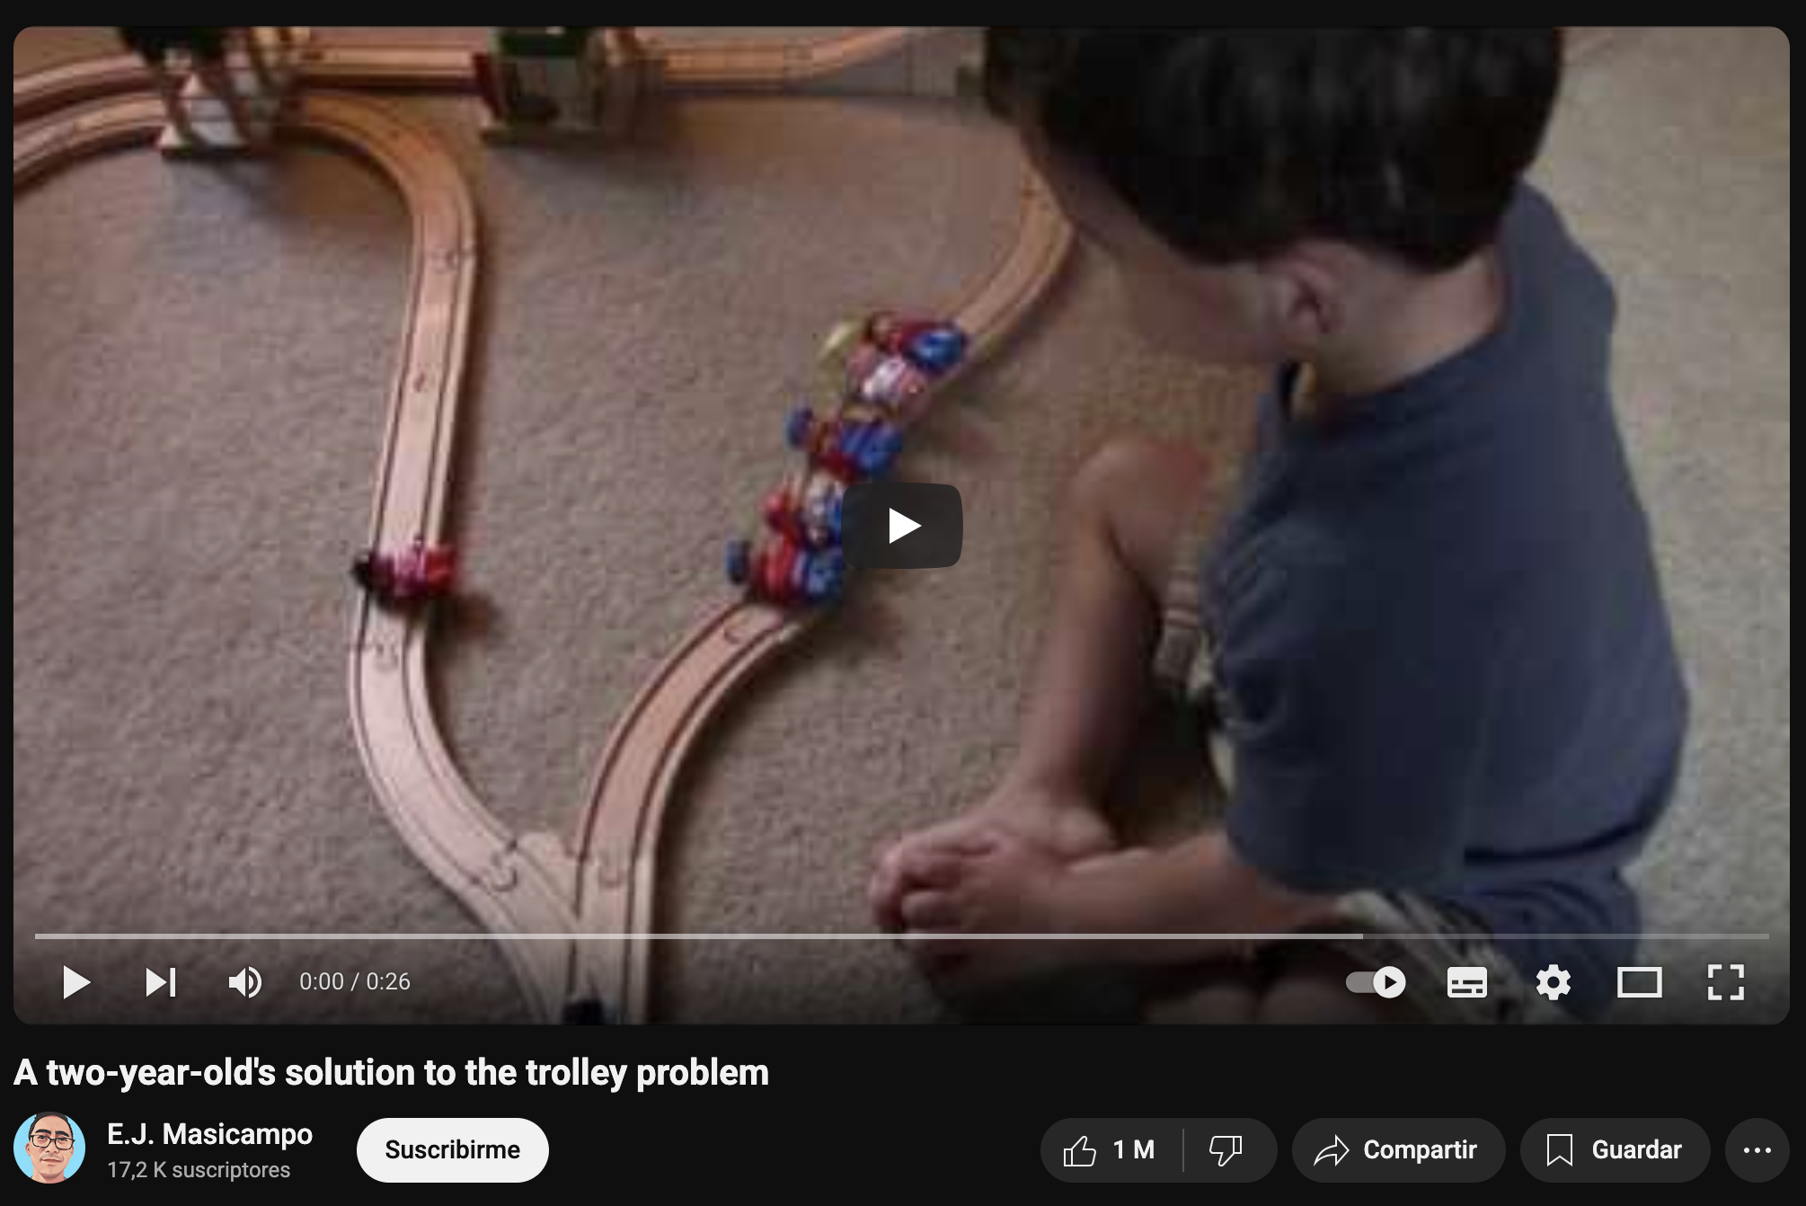

Slide 4

filosofía experimental

Slide 5
economía experimental
psicología experimental
física experimental
antropología experimental
biología experimental

Slide 6
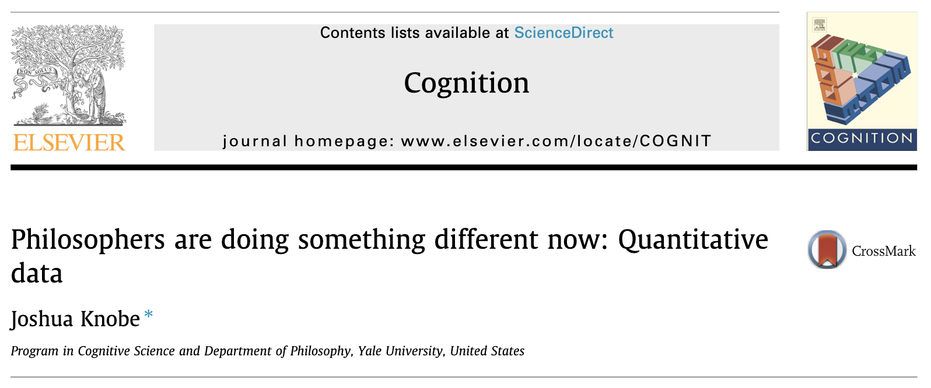
economía experimental
psicología experimental
física experimental
antropología experimental
biología experimental

Slide 7
economía experimental
psicología experimental
física experimental
antropología experimental
biología experimental

Slide 8
Highly cited papers in philosophy journals, 1960–1999 vs. 2009–2013
“So try taking a guess: are there more papers that rely solely on a priori reasoning, or are there more that report the results of experiments conducted by philosophers?”

Slide 9
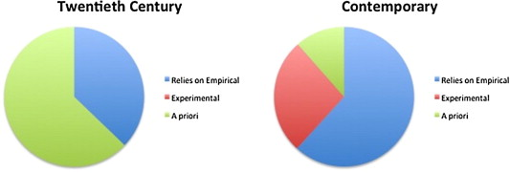
Highly cited papers in philosophy journals, 1960–1999 vs. 2009–2013
1960-1999: 62% a priori
2009-2013: 12% a priori

Slide 10
Dos formas de filosofar
Estilo 1
If moral realism is true, then moral predicates such as ‘wrong’ pick out mind-independent properties. I argue that this cannot be so. Consider any naturalistic property N proposed as the referent of ‘good’: for any such N, it remains an open question whether N is good (Moore, 1903). It follows that ‘good’ cannot be synonymous with, nor reducible to, any natural property, on pain of begging the question against the open-question intuition. One might object that non-naturalist realism escapes this difficulty by positing sui generis moral properties. But such properties would be metaphysically queer, unlike anything else in our ontology, and epistemically inaccessible by any faculty we can independently vindicate (Mackie, 1977). Given these two results, realism faces a dilemma: either reduce moral properties to natural ones, and fall to the open-question argument, or posit queer non-natural properties, and inherit Mackie’s argument from queerness. Since both horns are untenable, it follows that moral realism, so construed, should be rejected a priori — independently of how moral agents in fact reason.
Estilo 2
Metaethicists have traditionally debated whether moral judgments carry objectivist or relativist commitments, typically by appeal to intuitions about hypothetical cases. Experimental work addresses this question by measuring how ordinary speakers actually treat moral disagreement and justification. Goodwin and Darley (2008) found that objectivism ratings vary substantially by content: judgments about harm-based norms are rated as highly objective, while judgments about social convention are not. Sarkissian et al. (2011) found that this variation is itself sensitive to the comparison class offered to participants, with objectivism ratings for a given violation decreasing when it is presented alongside a culturally distant disagreeing party. Pölzler and Wright (2019), synthesizing this literature, propose that folk moral objectivism is best understood as domain- and context-sensitive rather than as a fixed, general commitment. On this view, ordinary moral cognition does not implement a single metaethical stance. This supports a contextualist model of folk metaethics, according to which objectivist and relativist commitments depend on the issue at hand.

Slide 11
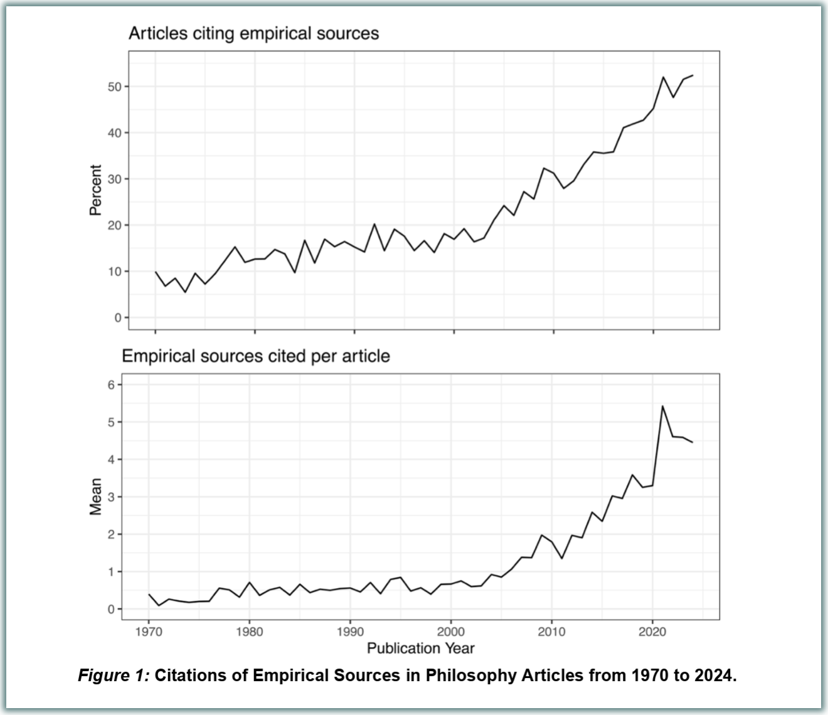

Nuevo análisis en 2026
Increase in citations to empirical sources

Slide 12
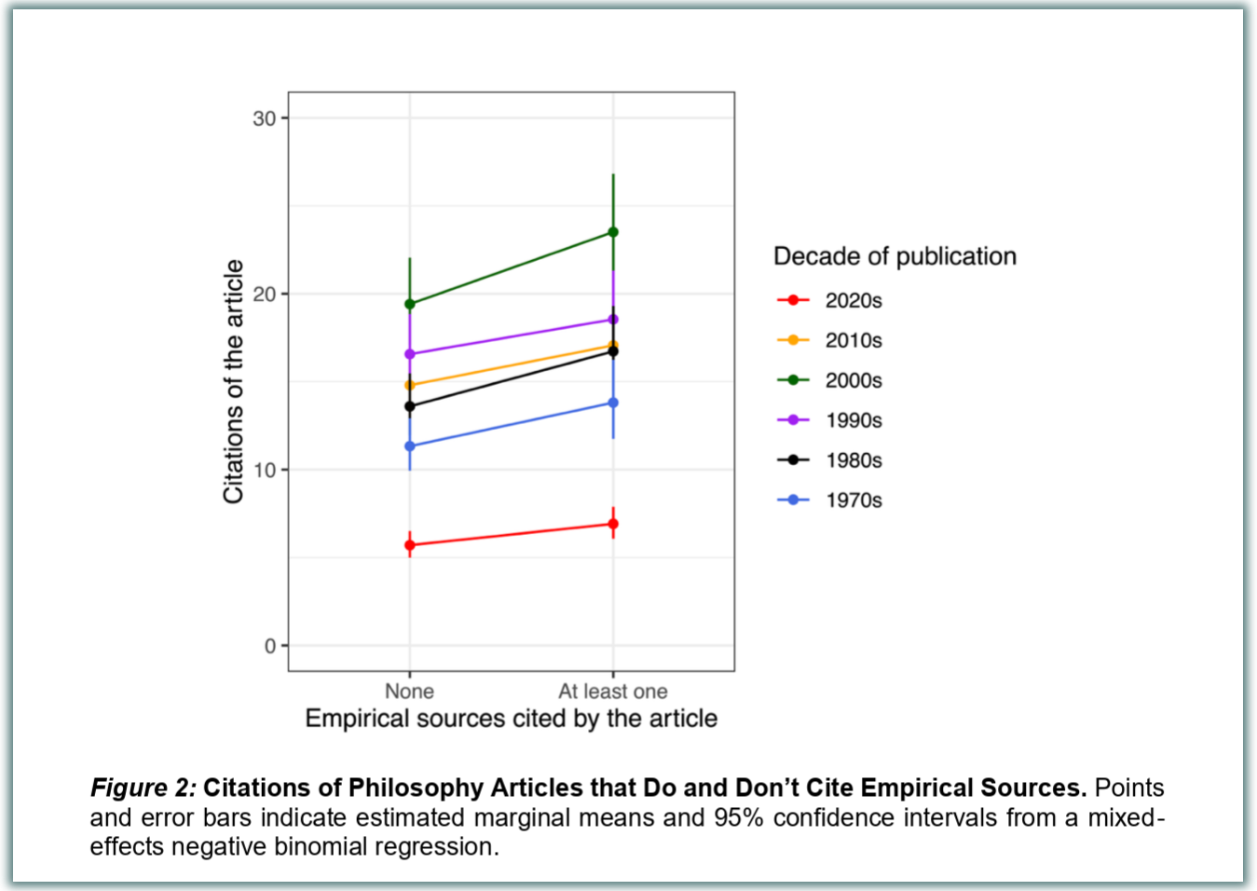
Nuevo análisis en 2026

Slide 13
Motivaciones de la filosofía experimental
Programa negativo
Programa positivo
Programa neutro

Slide 14
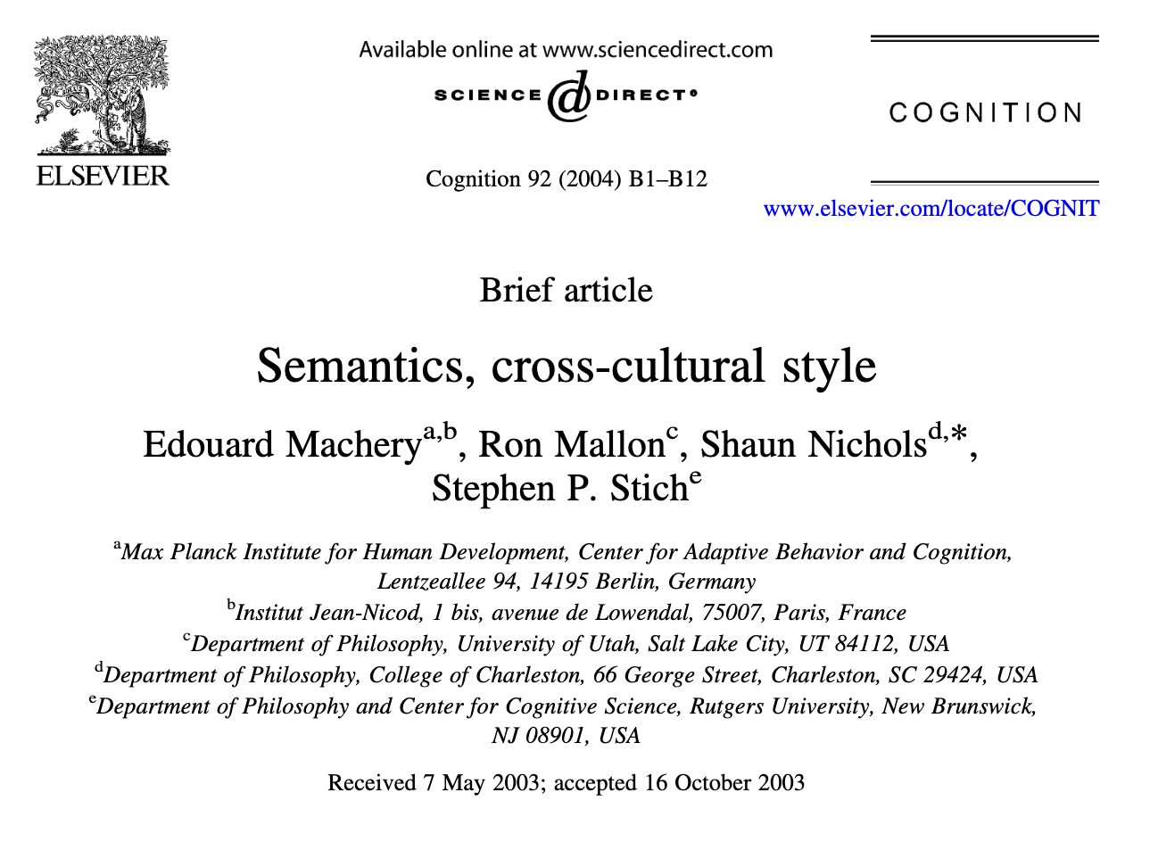
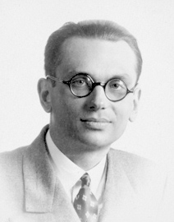
Programa negativo
Ivy es una estudiante de secundaria en Hong Kong. En su clase de astronomía le enseñaron que Tsu Ch'ung Chih fue el hombre que primero determinó el momento preciso de los solsticios de verano e invierno. Pero, como todos sus compañeros, eso es lo único que ha oído sobre Tsu Ch'ung Chih.
Ahora supongamos que Tsu Ch'ung Chih en realidad no hizo este descubrimiento. Lo robó de una astrónoma que murió poco después de haberlo realizado. Sin embargo, el robo nunca fue descubierto, y Tsu Ch'ung Chih se hizo famoso por haber determinado los momentos precisos de los solsticios.
Muchas personas son como Ivy: la afirmación de que Tsu Ch'ung Chih determinó los tiempos de los solsticios es lo único que han oído sobre él.
Cuando Ivy usa el nombre “Tsu Ch'ung Chih”, ¿se está refiriendo a:
la persona que realmente determinó los tiempos de los solsticios,
la persona que robó el descubrimiento de los tiempos de los solsticios?

Slide 15
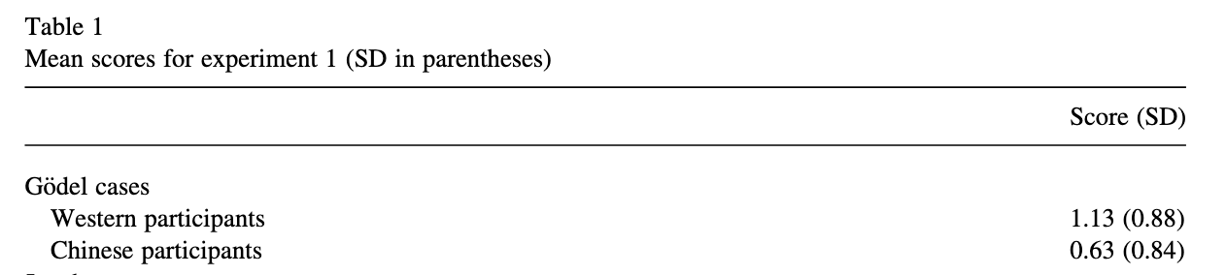
Programa negativo
Ivy es una estudiante de secundaria en Hong Kong. En su clase de astronomía le enseñaron que Tsu Ch'ung Chih fue el hombre que primero determinó el momento preciso de los solsticios de verano e invierno. Pero, como todos sus compañeros, eso es lo único que ha oído sobre Tsu Ch'ung Chih.
Ahora supongamos que Tsu Ch'ung Chih en realidad no hizo este descubrimiento. Lo robó de una astrónoma que murió poco después de haberlo realizado. Sin embargo, el robo nunca fue descubierto, y Tsu Ch'ung Chih se hizo famoso por haber determinado los momentos precisos de los solsticios.
Muchas personas son como Ivy: la afirmación de que Tsu Ch'ung Chih determinó los tiempos de los solsticios es lo único que han oído sobre él.
Cuando Ivy usa el nombre “Tsu Ch'ung Chih”, ¿se está refiriendo a:
la persona que realmente determinó los tiempos de los solsticios,
la persona que robó el descubrimiento de los tiempos de los solsticios?

Slide 16
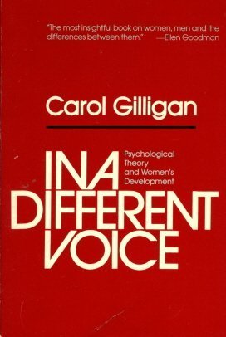
Programa negativo
Meta principal | Cuestionar la fiabilidad de las intuiciones filosóficas como evidencia.
Estrategia | Mostrar empíricamente que las intuiciones varían entre grupos.
Ejemplo clásico | Machery, Mallon, Nichols & Stich (2004): variación intercultural en intuiciones sobre la referencia.
Crítica al método | La filosofía a priori (armchair philosophy) no puede presumir de universalidad cognitiva.

Slide 17
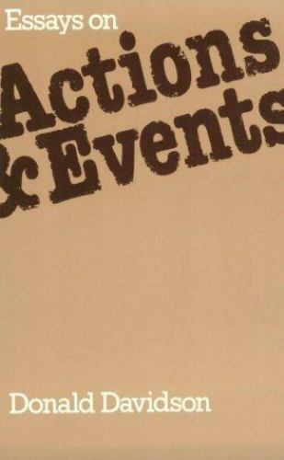
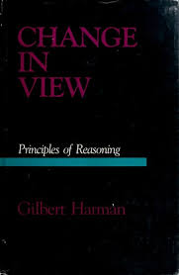
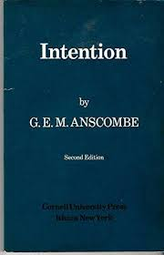
Programa positivo
¿Cuándo una acción es intencional?

Slide 18
Si realizo una acción X para conseguir Y, y esa acción tiene un efecto colateral Z, ¿provoqué Z intencionadamente?

Slide 19

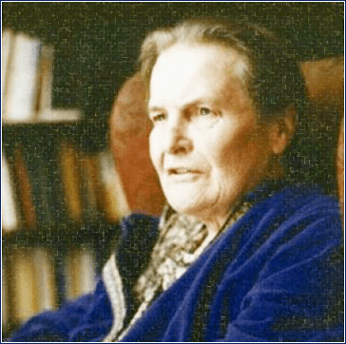

Si realizo una acción x para conseguir y, y esa acción tiene un efecto colateral z, ¿provoqué z intencionadamente?
Mele, A. 2001. Acting intentionally: probing folk notions. In B. F. Malle, L. J. Moses & D. Baldwin, 27–43. Cambridge, MA: M.I.T. Press.
Bratman, M. 1987. Intention, Plans, and Practical Reason. Cambridge, MA: Harvard University Press.

Slide 20
Si realizo una acción x para conseguir y, y esa acción tiene un efecto colateral z, ¿provoqué z intencionadamente?
Mele, A. 2001. Acting intentionally: probing folk notions. In B. F. Malle, L. J. Moses & D. Baldwin, 27–43. Cambridge, MA: M.I.T. Press.
Bratman, M. 1987. Intention, Plans, and Practical Reason. Cambridge, MA: Harvard University Press.

Slide 21
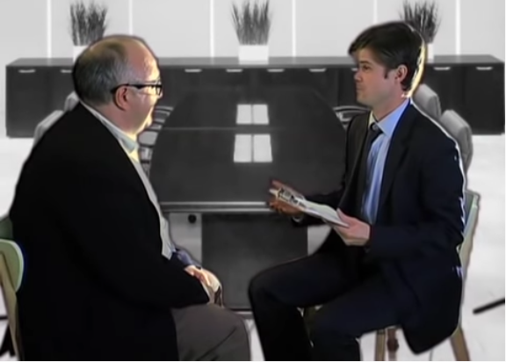
¿Cuándo una acción es intencional?
https://youtu.be/sHoyMfHudaE

Slide 22
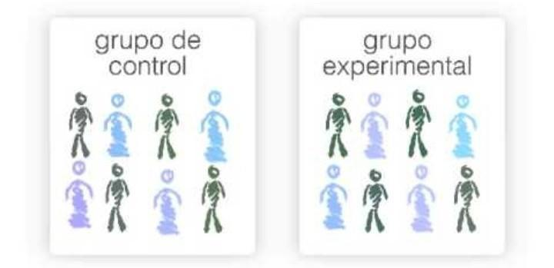
¿Cuándo una acción es intencional?
asignación aleatoria
The vice-president of a company went to the chairman of the board and said, ‘We are thinking of starting a new program. It will help us increase profits, but it will also help the environment.’ The chairman of the board answered, ‘I don’t care at all about helping the environment. I just want to make as much profit as I can. Let’s start the new program.’ They started the new program. Sure enough, the environment was helped.

Slide 23
¿Cuándo una acción es intencional?
asignación aleatoria
The vice-president of a company went to the chairman of the board and said, ‘We are thinking of starting a new program. It will help us increase profits, but it will also help the environment.’ The chairman of the board answered, ‘I don’t care at all about helping the environment. I just want to make as much profit as I can. Let’s start the new program.’ They started the new program. Sure enough, the environment was helped. | The vice-president of a company went to the chairman of the board and said, ‘We are thinking of starting a new program. It will help us increase profits, but it will also harm the environment.’ The chairman of the board answered, ‘I don’t care at all about harming the environment. I just want to make as much profit as I can. Let’s start the new program.’ They started the new program. Sure enough, the environment was harmed.

Slide 24
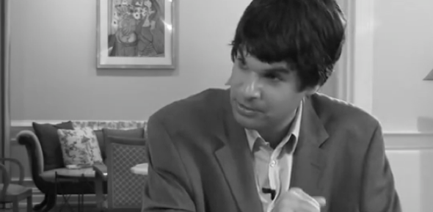
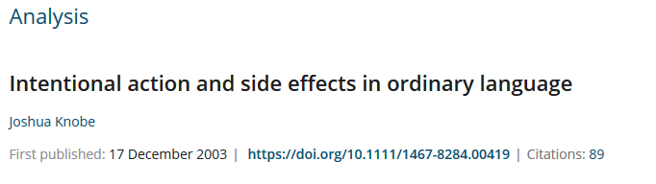
Cuándo una acción es intencional?
“As predicted, the two conditions elicited two radically different patterns of responses. In the harm condition, most subjects(82%) said that the agent brought about the side-effect intentionally, whereas in the help condition, most subjects (77%) said that the agent did not bring about the side-effect intentionally. This difference was highly statistically significant χ2(1, N = 78) =27.2, p < .001.”

Slide 25
Programa positivo
Meta principal | Utilizar métodos empíricos para respaldar y refinar teorías filosóficas.
Estrategia | Contribuir al análisis conceptual en filosofía a través de experimentos que evaluen como utilizamos los conceptos característicos de la filosofía.
Ejemplo clásico | Knobe (2003) — influencia de la valencia moral de los efectos colaterales sobre las atribuciones de intencionalidad.
Contribución principal | Sustituir la apelación acrítica a intuiciones idiosincráticas por evidencia sistemática, permitiendo construir teorías normativas y descriptivas mejor informadas y más robustas.

Slide 26
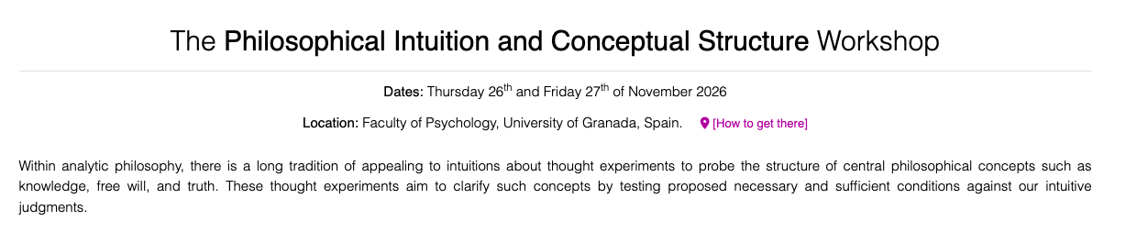
https://moralsciencelab.com/workshop/

Slide 27
¿Deberían contar como evidencia filosófica las intuiciones morales de la gente corriente, o solo las de quienes han reflexionado filosóficamente sobre el tema?

Slide 28
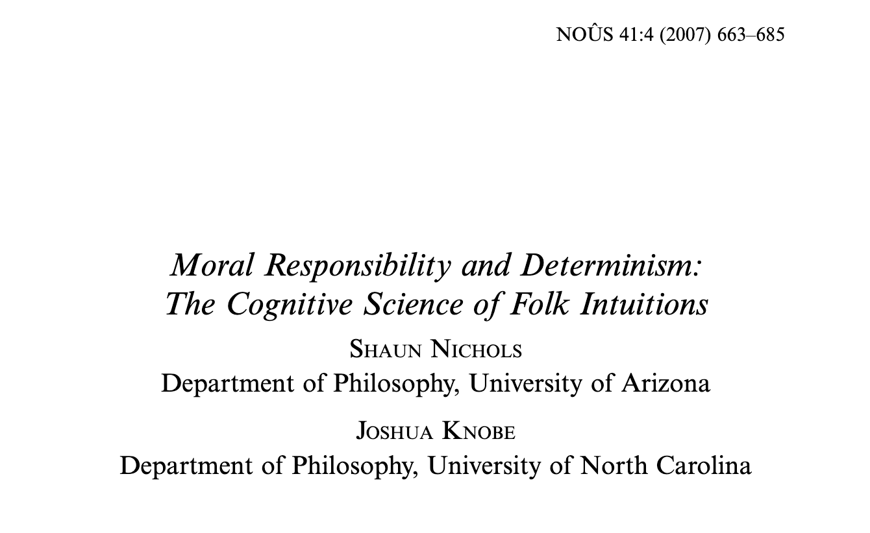
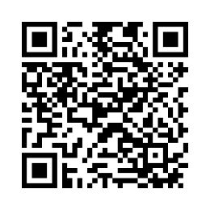
Programa neutro

Slide 29
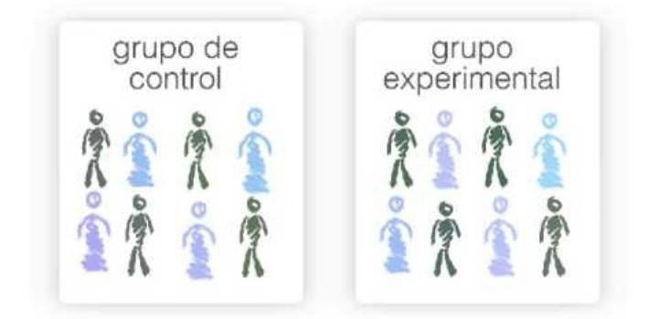
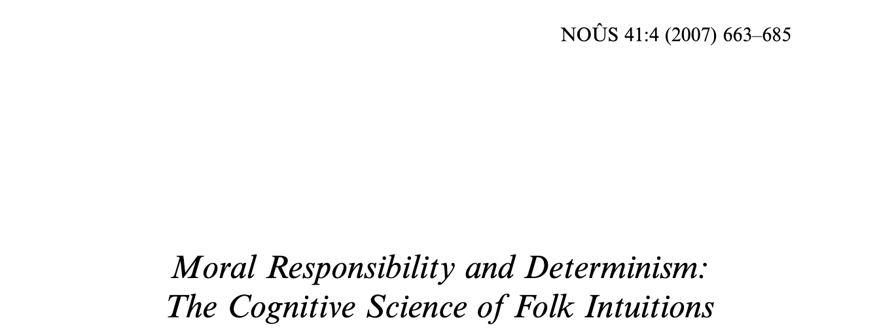
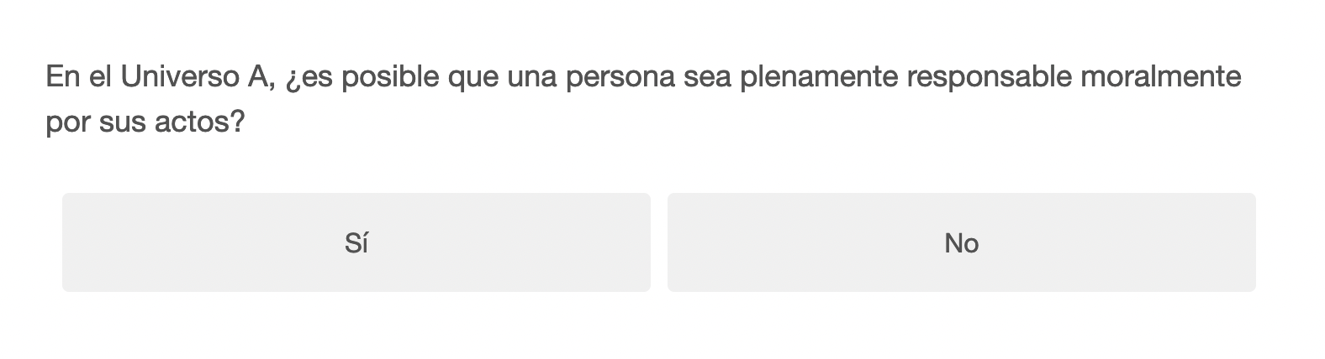

Slide 30
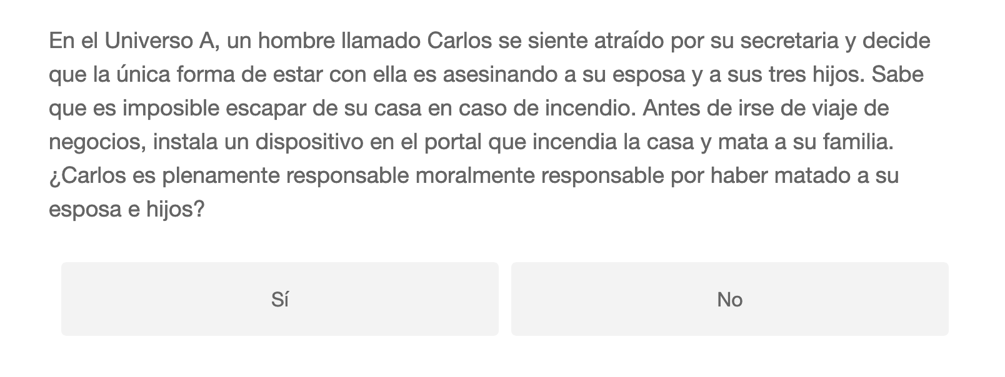

Slide 31
Programa neutro
Meta principal | Estudiar las intuiciones y los juicios filosóficamente relevantes como fenómenos cognitivos, sin evaluar su fiabilidad ni asumir su valor evidencial.
Estrategia | Investigar cómo las personas realmente piensan —sus procesos, sesgos, mecanismos y representaciones mentales— mediante métodos de las ciencias cognitivas.
Ejemplo clásico | Nichols & Knobe (2007) — influencia del grado de abstracción en la predisposición a considerar si el libre albedrío es compatible con el determinismo (i.e., compatibilismo vs. incompatibilismo).
Contribución principal | En lugar de defender o atacar el uso de intuiciones en filosofía, este enfoque se centra en describer y modelar los juicios tal y como ocurren en la mente humana, aportando una vision de los procesos cognitivos que subyacen al razonamiento filosófico.

Slide 32

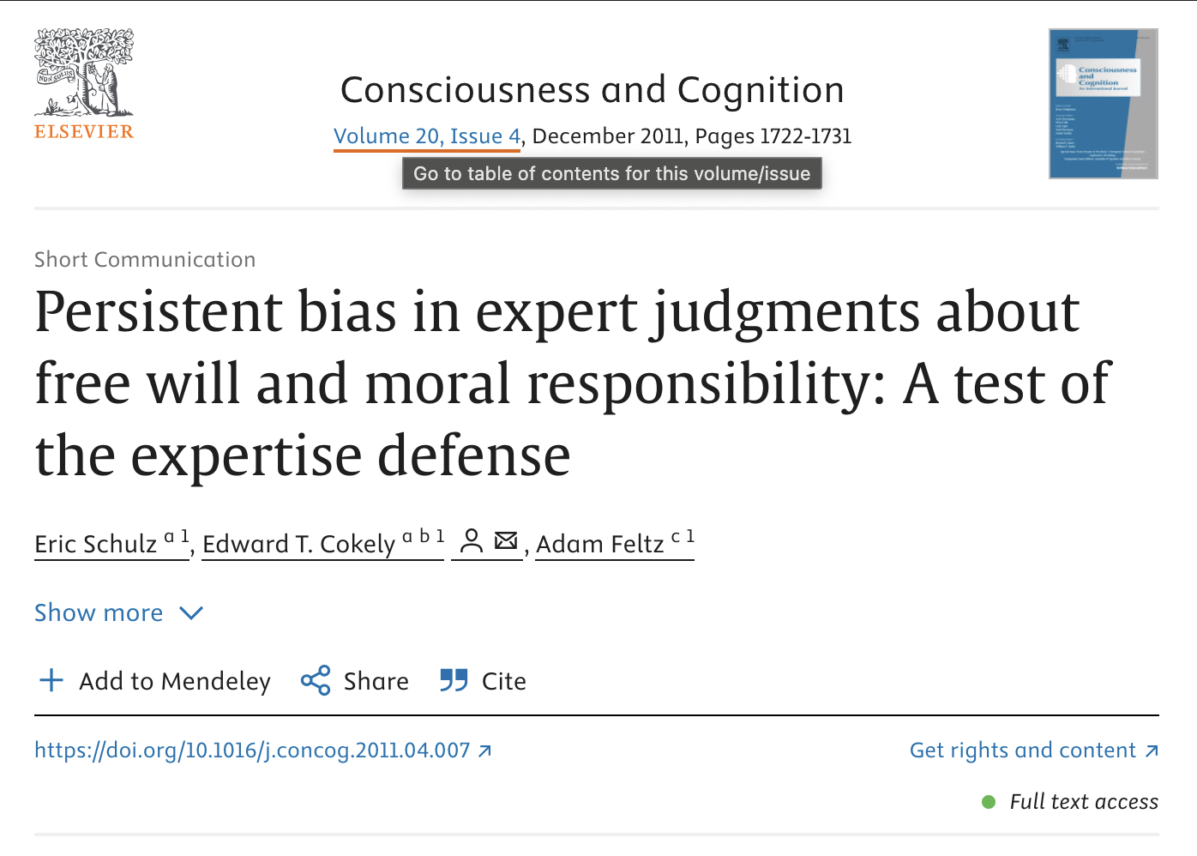
Expertise defense
The “expertise defense” is a particular strategy for meeting the experimental challenge. The basic claim is that the proponents of the experimental challenge have illicitly assumed that the variation that has been found on untrained subjects will also hold for the intuitive judgments of trained, professional philosophers. On the contrary, the defenders claim, trained philosophers have special skills which will help them resist the problematic variation.” (Nado 2013b)

Slide 33
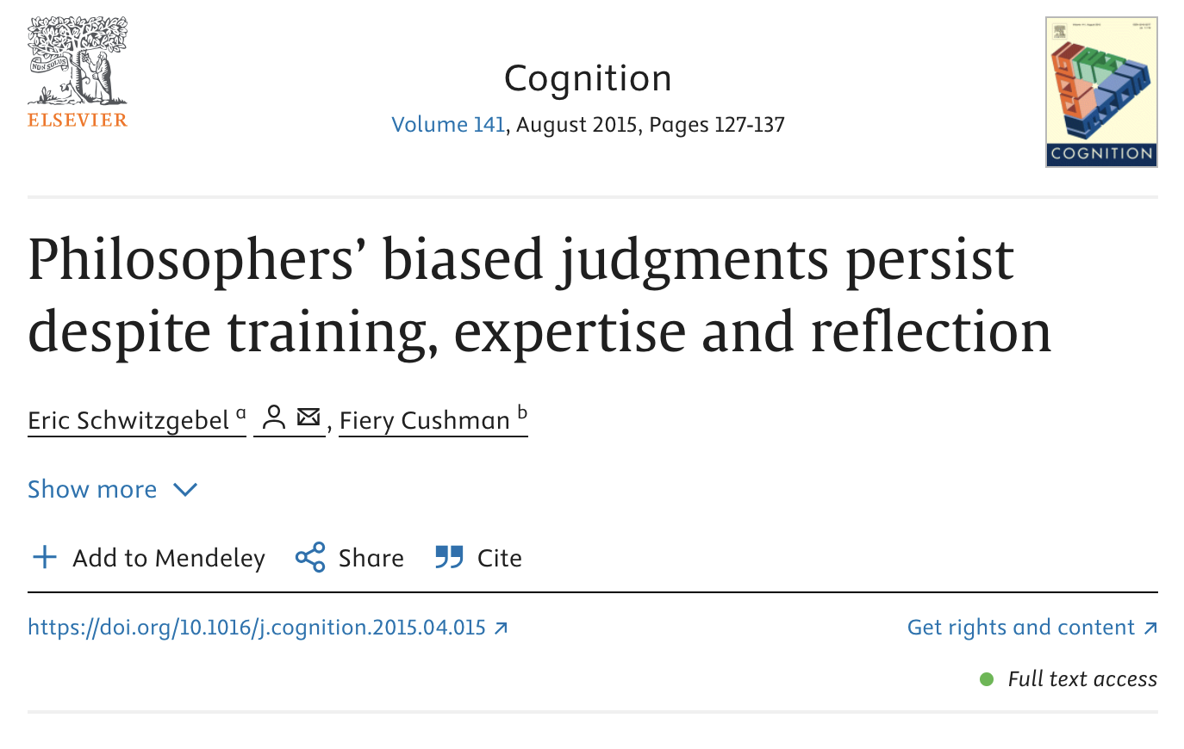
Expertise defense
The “expertise defense” is a particular strategy for meeting the experimental challenge. The basic claim is that the proponents of the experimental challenge have illicitly assumed that the variation that has been found on untrained subjects will also hold for the intuitive judgments of trained, professional philosophers. On the contrary, the defenders claim, trained philosophers have special skills which will help them resist the problematic variation.” (Nado 2013b)

Slide 34
Semana 1 | 1. Introducción y motivación - Qué es la filosofía experimental (x-phi). - Orígenes y objetivos. - Debate: intuiciones y datos empíricos. Lecturas: Knobe (2007); Alexander & Weinberg (2007). | -
Semana 2 | 2. El problema del tranvía y los dilemas morales - Teoría del doble proceso (intuitivo vs. deliberativo). - Deontología vs. consecuencialismo. Lecturas: Greene et al. (2001); Mikhail (2007). | -
Semana 3 | 3. Conceptos populares de libre albedrío - Compatibilismo y creencias cotidianas. Lecturas: Nahmias et al. (2005); Nichols & Knobe (2007). | 4. Castigo, culpa e intencionalidad - El “efecto Knobe” y la distinción entre intención y resultado. Lecturas: Knobe (2003); Cushman (2008).
Semana 4 | 5. Psicología de las emociones morales - Culpa, vergüenza, empatía y su rol en el juicio moral. Lecturas: Haidt (2001); Moll et al. (2005). | 6. Altruismo y motivación moral - Interés propio vs. motivaciones prosociales. - Economía experimental y moralidad. Lecturas: Batson (2011); Fehr & Schmidt (1999).
Semana 5 | 7. Realismo y relativismo moral en el laboratorio - ¿Las personas creen que las verdades morales son objetivas o subjetivas? Lecturas: Goodwin & Darley (2008); Sarkissian et al. (2011). | 8. Desacuerdo moral y diversidad cognitiva - Reflexión, coherencia moral y desacuerdo. Lecturas: Paxton et al. (2012); Tobia (2015).
Semana 6 | 9. Diseño experimental para filósofos - Diseños entre/sujetos y dentro/sujetos, contrabalanceo, muestreo. - Taller práctico con Qualtrics. Lecturas: Knobe & Nichols (2017, cap. 2); Rosenthal & Rosnow (1991). | 10. Análisis e interpretación de datos - Alfabetización estadística básica: tamaño del efecto, p-valores, replicación. - Taller de análisis de datos. Lecturas: Cumming (2014); Open Science Collaboration (2015).
Semana 7 | Exposiciones orales en clase | Exposiciones orales en clase

